Slide 1
Правительство
Орловской области
Партнер Правительства
Орловской области
Госкорпорация «Росатом»
Проект Орловской области «Эффективный регион»
Муниципальное бюджетное общеобразовательное учреждение -
гимназия №34 г. Орла
проект
«Организация получения образования в ОУ путем совершенствования процесса дистанционного обучения»
период реализации: 01.02.2021-31.05.2021гг.

Slide 2
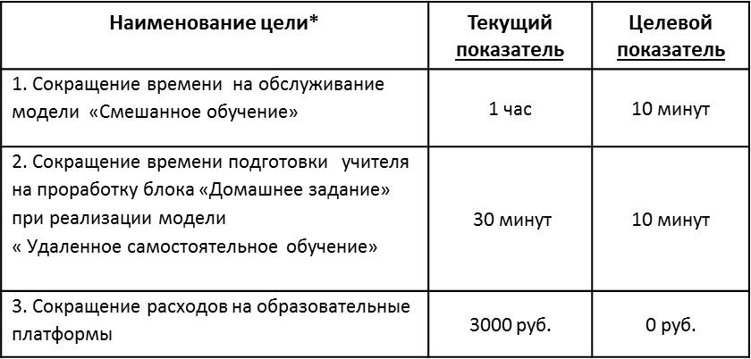
Проект «Организация получения образования в ОУ путем совершенствования процесса дистанционного обучения»
Общая информация по проекту:
1. Цели и плановый эффект
2. Обоснование выбора
Выявленные проблемы
1 Большие временные затраты на создание системной работы по организации дистанционного обучения
2 Отсутствие необходимого количества автоматизированных рабочих мест учителя.
3 Недостаточная готовность сотрудников к полному переходу на работу с
информацией в электронном виде.
4 Разнообразие форм дистанционного обучения
5.Сложность выполнения условий СанПина при организации дистанционного обучения
3. Срок реализации: 01.02.2021 - 31.05.2021гг.
№ п/п | Ключевые вехи | Срок | Статус | Корректирующие мероприятия
1. | Создание Положения об электронном обучении и использовании дистанционных образовательных технологий при реализации образовательных программ | 01.02.2021
2. | Обучение работе программой ZOOM педагогический коллектив и обучающихся | 28.02.2021
3. | Обучение работе с платформой МЭШ | 30.03.2021
4. | Обучение команды проекта концепции бережливого производства | 15.04.2021
5. | Получение доступа на электронную платформу ЯКласс | 30.04.2021
6. | Создание памятки для родителей | 31.05.2021
Срок не подошел Выполнено Незначительный срыв Срыв сроков

Slide 3
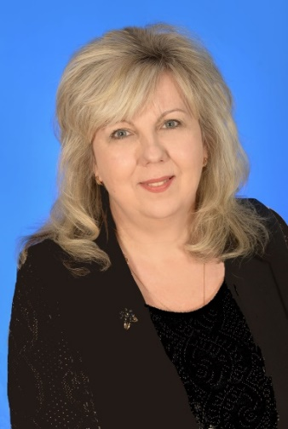
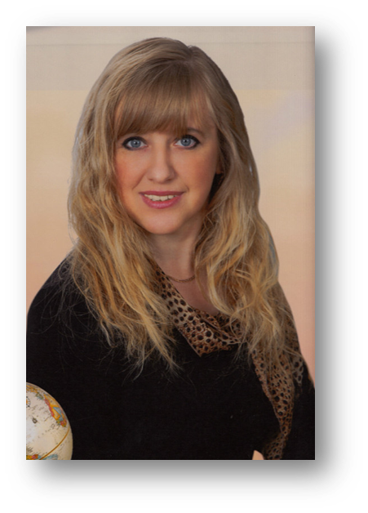
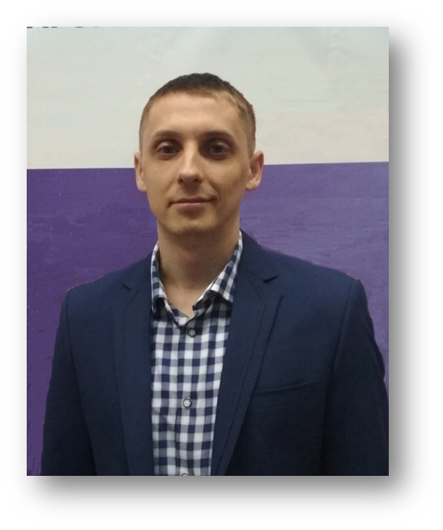
Команда проекта: «Организация получения образования в ОУ путем совершенствования процесса дистанционного обучения»
Алферова Юлия Владимировна,
директор муниципальной бюджетной
гимназии №34 г. Орла,
Роль: эксперт по внедрению
Сергеева Ирина Владимировна,
заместитель директора по УВР,
руководитель проекта
Ампилогова Татьяна Анатольевна,
заместитель директора по УВР,
соавтор проекта
Роль: основной исполнитель
Щекотихина Елена Алексеевна,
заместитель директора по УВР,
Роль: основной исполнитель
Костиков Михаил Юрьевич,
учитель информатики,
Роль: технический специалист

Slide 4
Проект «Организация получения образования в ОУ путем совершенствования процесса дистанционного обучения»
Проведение совещания по защите подходов внедрения
План совещание по защите подходов внедрения проекта
«Организация получения образования в ОУ путем
совершенствования процесса дистанционного обучения»
Цель: представить целевое состояние и предполагаемые пути решения проблемы предоставления дистанционного обучения
Получить одобрение предполагаемых решений по достижению целевого состояния процесса
Озвучена проблематика текущего состояния процесса,
Определены цели и задачи проекта
Представлено состояние целевого процесса
Представлено предлагаемые решения по достижению целевого состояния,
Получено одобрение предполагаемых решений

Slide 5
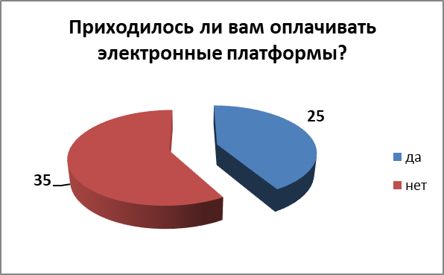
Сводные результаты анкетирования заказчиков процесса
Результаты педагогов
Результаты обучающихся, родителей

Slide 6
Анализ текущего состояния
Недостаточная готовность педагогов к полному переходу на работу с информацией в электронном виде
Большие временные затраты на создание системной работы
Сложность организации индивидуального подхода при дистанционном обучении
Наличие локальной сети и доступа к сети Интернет
Низкая скорость интернета, ограниченный трафик
Сложность выполнения условий СанПина при организации дистанционного обучения
Отсутствие необходимого количества автоматизированных рабочих мест учителей
Большое разнообразие форм дистанционного обучения

Slide 7
Текущее состояние (директор, заместитель директора
по учебно-воспитательной работе)
Изыскивает средства на установление интернета
Организация курсовой подготовки педагогов
Организация психолого –педагогического сопровождения
Ответы на жалобы родителей по организации дистанционного обучения
Организация
промежуточной аттестации
ПЕРЕЧЕНЬ ПРОБЛЕМ:
1. Отсутствие локальных актов
2. Несоблюдение рекомендаций СанПина по организации дистанционного обучения с использованием компьютера
3. Многообразие форм дистанционного обучения
ПЕРЕЧЕНЬ УЛУЧШЕНИЙ:
1. Созданы локальные акты по организации электронного обучения
2. Разработаны методические рекомендации по организации дистанционного взаимодействие участников процесса.
3.Определены модели дистанционного обучения в гимназии
Целевое состояние (директор, заместитель директора по учебно-воспитательной работе)
Изыскивает средства на создание устойчивой локальной сети
Изыскивает средства на оборудование рабочего места учителя
Создаёт локальные акты по организации дистанционного обучения
Следит за выполнением локальных актов

Slide 8
Текущее состояние (педагог)
Затраты на покупку права пользоваться образовательными платформами РЭШ, ЯКласс
Психологическая неготовность к проведению уроков под камерой
Разнообразие форм дистанционного обучения
Невозможность контактировать с учащимися при трансляции на –youtube - канале
Длительная по времени подготовка к урокам
ПЕРЕЧЕНЬ ПРОБЛЕМ:
1. Большое количество форм дистанционного обучения
2. Длительность подготовки блока «Домашнее задание» в Виртуальной школе
3.Платность использования ресурсов образовательных платформ
ПЕРЕЧЕНЬ УЛУЧШЕНИЙ:
1.Сокращение времени на обслуживание модели «Смешанное обучение»
2. Сокращение времени подготовки учителя на проработку блока «Домашнее задание» при реализации модели « Удаленное самостоятельное обучение»
3.Методические рекомендации по организации дистанционного взаимодействие участников процесса.
Целевое состояние педагог)
Использование платформы МЭШ
Определены правила работы при «Смешанном обучении» и «Удаленном самостоятельном обучении»
Сокращено время на подключение к уроку
Сокращение расходов
на образовательные
платформы

Slide 9
Текущее состояние
(родители/законные представители)
Может написать заявление о предоставлении дистанционного обучения
Контролирует успеваемость ребенка посредством электронного дневника
В конце четверти не всегда согласен с выставленной оценкой
Обращается к администрации за разъяснением о формах дистанционного обучения
Не готов оплатить за своего ребенка работу на образовательных платформах
ПЕРЕЧЕНЬ ПРОБЛЕМ:
1. Финансовые затраты на приобретение возможности пользоваться образовательными платформами.
2. Непонимание форм дистанционного обучения
ПЕРЕЧЕНЬ УЛУЧШЕНИЙ:
1. Возможность бесплатно пользоваться электронными ресурсами на образовательной платформе МЭШ.
2. Может «присутствовать» на уроке при смешанном обучении.
Целевое состояние (родители/законные представители)
В режиме онлайн через приложение или в личном кабине получает уведомление об отсутствии на занятии или оценке
Следит за успеваемостью
Общается
с классным руководителем, учителями – предметниками
с помощью внутренней почты

Slide 10
Текущее состояние (ученик)
Не знает как работать с эл. платформами
Не умеет пользоваться ZOOM
Не может самостоятельно подключиться к уроку
Отвлекается на социальные сети
Не знает где в ВШ находится рубрика с домашним заданием
Не записывает домашнее задание
Неумение пользоваться программой для создания видеоконференций ZOOM
Не записывает домашнее задание
ПЕРЕЧЕНЬ ПРОБЛЕМ:
1. Знает как работать в ZOOM
2. Умеет пользоваться ресурсом Виртуальной школы(домашнее задание)
ПЕРЕЧЕНЬ УЛУЧШЕНИЙ:
Целевое состояние (ученик)
Понимает алгоритм дистанционного обучения
Знает, что будет писать экзаменационную работу
Читает комментарии по –поводу полученных оценок
Знает где посмотреть и куда прикрепить д\з в ВШ

Slide 11
Карта текущего состояния процесса
Время протекания процесса: 180 минут
Руководитель проекта
Согласовывает с родителями учащегося какую форму дистанционного обучения будут использовать
30 минут
Технический специалист
При «Синхронном обучении» готовит систему к работе
60 минут
Технический специалист
Проверяет наличие и скорость интернета, загружает программу для проведения видео-конференций
60 минут
Технический специалист
Обучает педагога пользоваться программой ZOOM
15 мин
Педагог
Прорабатывает этапы проведения урока при Смешанном обучении, загружает домашнее задание в ВШ
45 мин
вход
1
2
2
3
1
4
2
Педагог
Обучает учащегося пользоваться программой ZOOM
15 мин
Руководитель проекта
Согласовывает с родителями время подключения ребенка к уроку
15 минут
1
Многообразие форм дистанционного обучения
в
ыход
2
Нестабильность интернет - соединения
3
Неготовность педагога проводить уроки- онлайн
4
Сложности коммуникации с родителями
4
2

Slide 12
Карта текущего состояния процесса
Время протекания процесса: 180 минут
Руководитель проекта
Согласовывает с родителями учащегося какую форму дистанционного обучения будут использовать
30 минут
Технический специалист
При «Синхронном обучении» готовит систему к работе
60 минут
Технический специалист
Проверяет наличие и скорость интернета, загружает программу для проведения видео-конференций
60 минут
Технический специалист
Обучает педагога пользоваться программой ZOOM
15 мин
Педагог
Прорабатывает этапы проведения урока при Смешанном обучении, загружает домашнее задание в ВШ
45 мин
вход
1
1
4
2
2
3
2
Педагог
Обучает учащегося пользоваться программой ZOOM
15 мин
Технический специалист
Готовит систему к работе,(загружает программу для проведения видео-конференций)
10 минут
Руководитель проекта
Согласовывает с родителями время подключения ребенка к уроку
15 минут
1
Многообразие форм дистанционного обучения
ыход
в
2
Нестабильность интернет - соединения
3
Неготовность педагога проводить уроки- онлайн
4
Сложности коммуникации с родителями
2
2
4

Slide 13
Карта целевого состояния процесса
Время протекания процесса: минут - 20 минут
Руководитель проекта
Ставит родителей в известность какие формы дистанционного обучения есть в гимназии
5 минут
Технический специалист
Готовит систему к работе,(загружает программу для проведения видео-конференций)
10 минут
Педагог
Уточняет с родителями время подключения ребенка к уроку
5 минут
вход
выход
1
1
2
3
1
Написано Положение о дистанционном и электронном обучении
2
Подготовлено оборудование
3
Написан алгоритм действий для учителя

Slide 14
Сводные результаты анкетирования № 2 заказчиков процесса
«Организация получения образования в ОУ путем совершенствования процесса дистанционного обучения»
Вопросы
Нет
Скорее нет
Скорее да
Да
Баллы
1
2
3
4
1
Удовлетворены ли вы результатом дистанционного
обучения?
3,8
Процесс
2
Является ли для вас процесс дистанционного
обучения понятным?
4
3
Удовлетворены ли вы качеством дистанционного
обучения?
3.7
Поддержка пользователей процесса
4
Удовлетворены ли вы нормативной документацией?
4
Итого: средний балл 3,87
В случае ответа «Нет»/
«Скорее нет» -прокомментируйте
Комментарии
Опишите предложения по совершенствованию
процесса
ПРИМЕЧАНИЯ
Количество опрашиваемых: 100 человек
Респонденты: педагоги гимназии, обучающиеся, родители

Slide 15
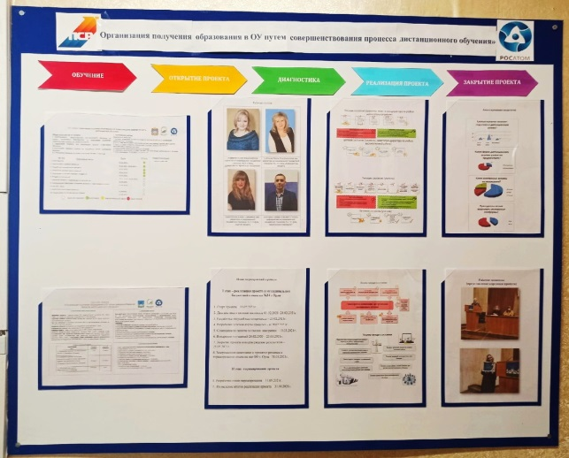
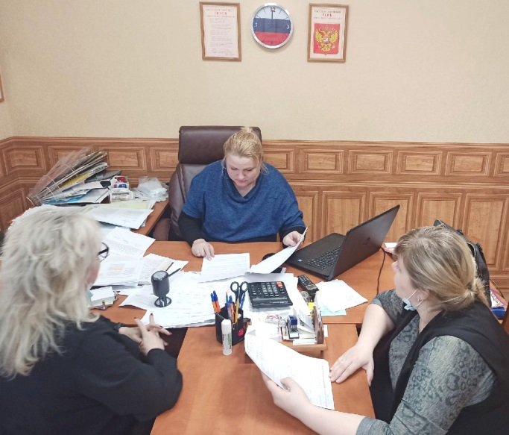
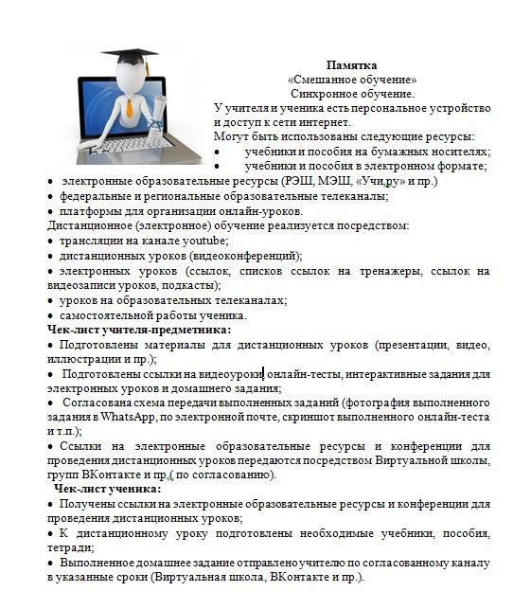
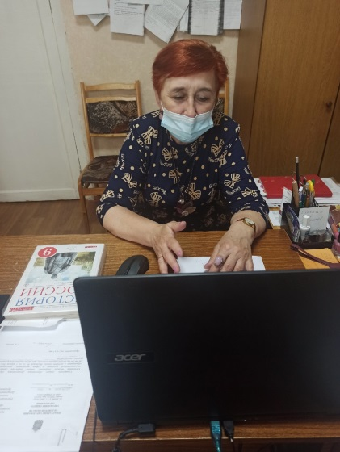
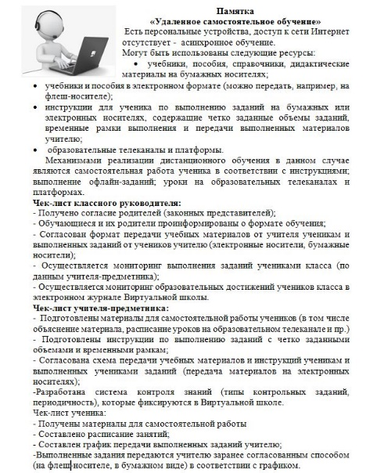
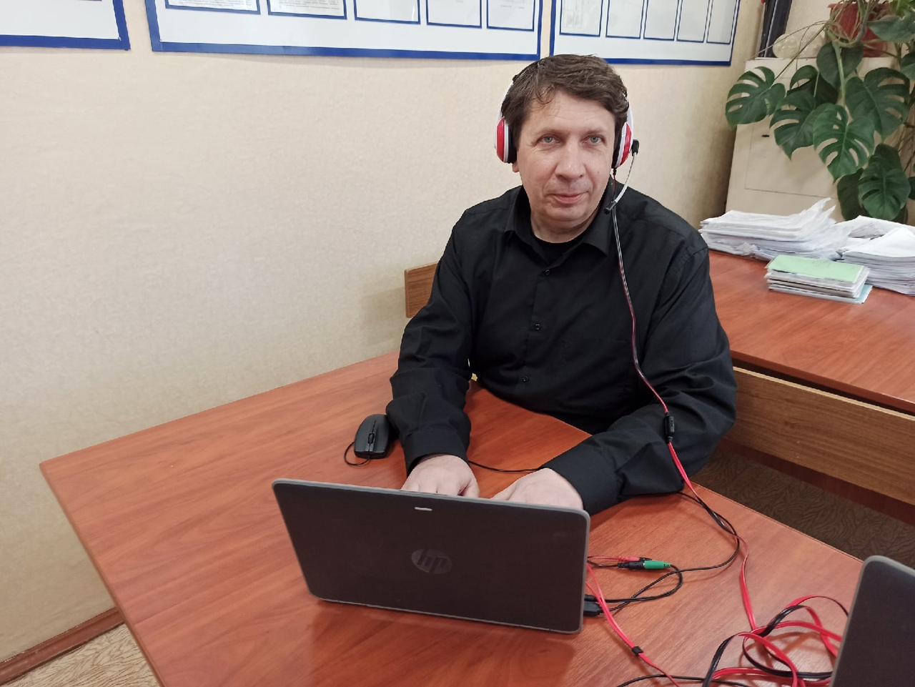
«Организация получения образования в ОУ путем совершенствования процесса дистанционного обучения»
Информационный стенд
Совещание по итогам
внедрения
Методические
Рекомендации
( памятки)
Проведение педагогами консультаций

Slide 16
Проект «Организация получения образования в ОУ путем совершенствования процесса дистанционного обучения»
Оценка результатов проекта и проведение завершающего совещания
 |  | Тек. | Цель | Факт | Комментарии
Сокращение времени на обслуживание модели «Смешанное обучение» |  | 1 час | 10 минут | 10мин | Фактический результат достигнут
2. Сокращение времени подготовки учителя на проработку блока «Домашнее задание» при реализации модели «Удаленное самостоятельное обучение» |  | 30 минут | 10 минут | 10 мин | Фактический результат достигнут
3. Сокращение расходов на образовательные платформы |  | 3000 руб. | 0 руб. | 0руб. | Фактический результат достигнут
4. Повышение уровня удовлетворенности заказчика (по итогам анкетирования) |  | нет | да | да | Удовлетворенность заказчика процесса результатами
Уроки проекта |  | Предполагаемые решения
Низкий уровень интернет - соединения |  | Организовать подключение постоянного интернет - соединения
Уровень владением интернет технологиями не на должном уровне |  | Организовать обучение педагогов пользоваться мессенджерами, программами ZOOM, образовательными порталами
Решение по проекту: закрыть/продолжить;
Проект закрыть | Ключевые запланированные показатели достигнуты , разработаны рекомендации для работы в следующих проектах.

Slide 17
Проблема | № п\п | Мероприятие | Ответственный | Сроки | Февраль | Март | Апрель | Май | Статус
Невыполнение обязанности ОО предоставлять получателям образовательных услуг полную, актуальную и достоверную информацию об образовательных услугах, в том числе в электронной форме | 1 | Назначение ответственного лица за организацию дистанционного обучения | Директор | 01.02.2021
 | 2 | Внесение необходимых изменений и дополнений в локальные акты, в том числе в функциональные обязанности должностных лиц, участвующих в организации дистанционного обучения | Директор заместители директора | 01.02-28.02.2021
 | 3 | Ознакомление с условиями дистанционного обучения: Педагогические работники: Родители(Законные представители) учащиеся | Директор Заместители директора | 01.02-28.02.2021
 | 4 | Прием заявлений родителей о предоставлении дистанционного обучения | Заместитель директора | Весь период
 | 5 | Обучение навыкам работы в программах Zoom,Скайп и др. | Технический специалист | 01.02-28.02.2021
 | 6 | Размещение на официальном сайте гимназии информации о дистанционном обучении | Заместитель директора | 01.02-28.02.2021
 | 7 | Обучение навыкам работы на электронной платформе МЭШ | Технический специалист | 01.02-28.02.2021
 | 8 | Выявление проблем при ведении дистанционного обучения | Заместители директора, педагоги | 31.03.2021г
 | 9 | Создание базы КИМов для проведения промежуточной аттестации | Заместитель директора | 31.03.2021г.
 | 10 | Прохождение курсовой переподготовки по теме проекта | Сергеева И.В. Щекотихина Е.А. | 30.04.2021г.
 | 11 | Выявление проблем при осуществлении дистанционного обучения. Решение проблем, Корректировка | Заместители директора | 30.04.2021г.
 | 12 | Тиражирование опыта на ОУ г,Орла | Директор | 31.05.2021
План мероприятий
 | Выполнено
 | Срок не наступил

Slide 18
Проект «Организация получения образования в ОУ путем совершенствования процесса дистанционного обучения»
Оценка результатов проекта и проведение завершающего совещания
Этапы
Критерии соответствия
Оценка
1. Открытие ПСР – проекта * | 1.1 «Блок «Вовлеченные лица» в рамки проекта» в карточке проекта не имеет методологических ошибок 1.2 В карточке ПСР-проекта представлено достаточное обоснование для понимания, зачем и почему важна его реализация 1.3 В карточке ПСР-проекта представлены правильные оцифрованные цели (SMART) 1.4 Ключевые события в карточке ПСР-проекта соответствуют стандартной форме
2.Анкетирование заказчиков №1 и №2 | 2.1 Представлены заполненные анкеты (электронные письма, протоколы и т.д.) 2.2 Анкета содержит минимум 5 универсальных вопросов из Методических рекомендаций по реализации ПСР-проектов 2.3 В анкетировании №1 и №2 участвовали одни и те же сотрудники, не менее 10 сотрудников 2.4 Анкетирование прошли заказчики процесса, указанные в карточке ПСР-проекта
3.Картирование текущего и целевого состояния процесса | 3.1 Руководитель проекта может представить детализированные карты ПСЦ (текущую и целевую) на информационном стенде проекта 3.2 На картах ПСЦ (текущей и целевой) указаны входы и выходы процесса, все этапы/ шаги процесса и их взаимосвязи 3.3 Карты ПСЦ (текущие и целевые) содержат показатели процесса (ВПП и т.д.) по каждому этапу/ шагу и в целом по процессу 3.4 На карте ПСЦ (текущей) указаны все потери/проблемы, выявленные в процессе картирования 3.5 Карта ПСЦ (целевая) учитывает все возможные улучшения процесса, включая решение проблем, за период реализации проекта
4.Производственный анализ | 4.1 Для проведения замеров использованы листы ПА, представлены замеры 4.2 В ПА представлены корректные границы процесса, связанные с целями ПСР-проекта и картами ПСЦ 4.3 ПА содержит не менее 10 замеров (или максимально возможное за период реализации ПСР-проекта) 4.4 ПА представлен репрезентативной выборкой (мин. и макс. значения за период времени) при кол-ве замеров более 20 4.5 Колебания показателей по результатам ПА проанализированы, выявлены коренные причины и разработаны корректирующие мероприятия 4.6 ПА проведен для всех улучшаемых показателей процесса, указанных в карточке ПСР-проекта
5. Реализация плана * мероприятий, внесение изменений в стандарты процессов | 5.1 Запланированные мероприятия по достижению целей ПСР-проекта реализованы. 5.2 План визуализирован на инфо. стенде проекта и не дублирует общий план-график проекта и ключевые события из карточки проекта 5.3 План включает мероприятия по решению проблем и внедрению улучшений, определенных в ходе картирования и ПА 5.4 Проведена оцифровка эффекта всех мероприятий, влияющих на достижение целей проекта (определен их вклад) 5.5 План включает разработку/изменение стандартов (ЛНА), информирование/ обучение участников улучшаемого процесса 5.6 План детализирован до уровня задач конкретному исполнителю, длительность любой задачи в плане не превышает двух недель 5.7 Руководитель проекта проводит промежуточную оценку исполнения плана не реже одного раза в неделю, ведется анализ отклонений
6. Подведение итогов * проекта | 6.1 Заказчики подтверждают улучшение процесса. Руководитель проекта понимает дальнейшие шаги по совершенствованию процесса 6.2 По результатам ПСР-проекта поощрены наиболее активные участники 6.3 При подведении итогов анализируются «уроки ПСР-проекта
%
%
%
%
%
%
%
*- Отсекающий пункт для текущего этапа
ПСР-проект соответствует методическим рекомендациям по реализации ПСР-проекта

